Slide 1
第3章 周期信号的傅里叶级数表示

Slide 2
本章主要内容：
Ⅰ. 周期信号的频域分析
II. 傅立叶级数的性质
III. LTI系统的频域分析

Slide 3
3.0 引言 Introduction
时域分析方法的基础：
  信号在时域的分解。
  LTI系统满足线性、时不变性。
从分解信号的角度出发，基本信号单元必须满足两个要求：
1.本身简单，且LTI系统对它的响应能简便得到。
2.具有普遍性，能够用以构成相当广泛的信号。

Slide 4
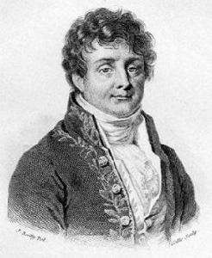
3.1历史的回顾 （A Historical Perspective）
傅里叶（1768—1830）
1768年生于法国
1807年提出“任何周期信号都可以用正弦函数的级数来表示”
拉格朗日反对发表
1822年首次发表“热的分析理论”
1829年狄里赫利第一个给出收敛条件

Slide 5
傅里叶的两个最重要的贡献——
“周期信号都可以表示为成谐波关系的正弦信号的加权和”——傅里叶的第一个主要论点
“非周期信号都可以用正弦信号的加权积分来 表示”——傅里叶的第二个主要论点

Slide 6
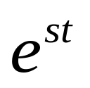
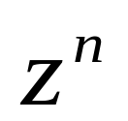
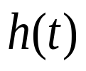
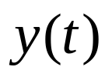
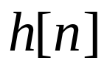

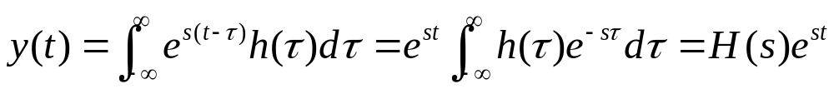
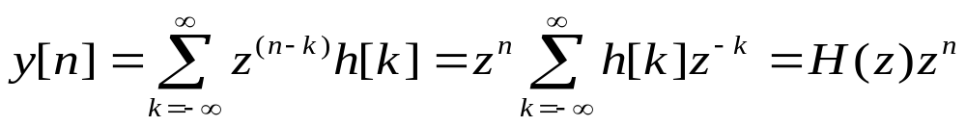
3.2 LTI系统对复指数信号的响应
考查LTI系统对复指数信号 和 的响应
由时域分析方法有，

Slide 7
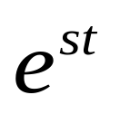
特征函数 (Eigenfunction)
可见LTI系统对复指数信号的响应是很容易求得的。这说明 和 符合对单元信号的第一项要求。
如果系统对某一信号的响应只不过是该信号乘以一个常数，则称该信号是这个系统的特征函数。系统对该信号加权的常数称为系统与特征函数相对应的特征值。

Slide 8
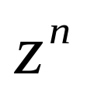


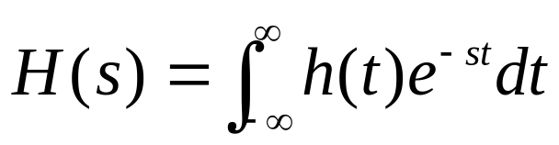
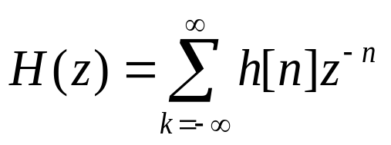
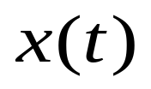
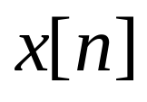
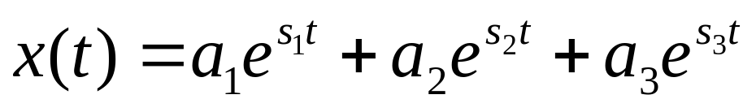
结论：
复指数函数 、 是一切LTI系统的特征函数。 、 分别是LTI系统与复指数信号相对应的特征值。
只有复指数函数才能成为一切LTI系统的特征函数。
对时域的任何一个信号 或者 ,若能将其表示为下列形式：

Slide 9
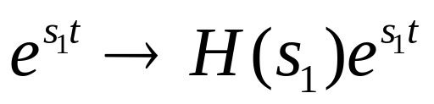

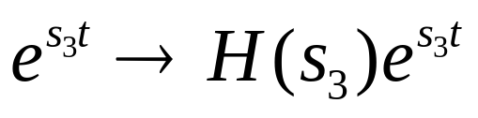
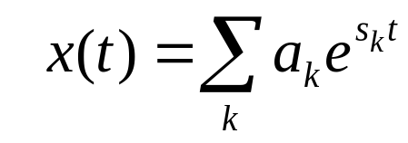
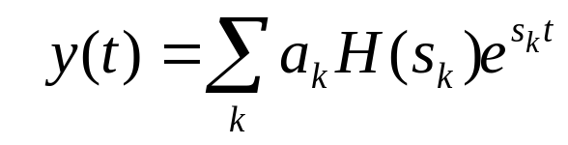
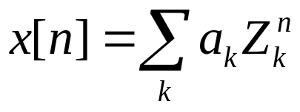
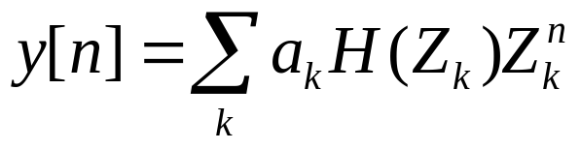
利用系统的齐次性与叠加性
由于
所以有
即：
同理：
*问题：究竟有多大范围的信号可以用复指数信号的线性组合来表示？

Slide 10
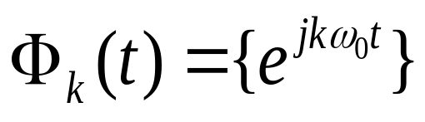
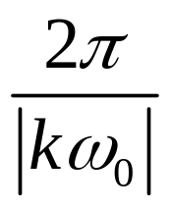
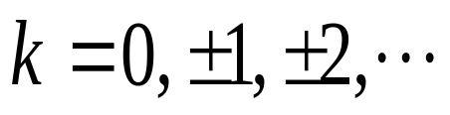
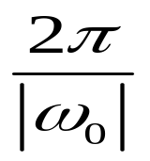
3.3 连续时间周期信号的傅里叶级数表示
一. 连续时间傅里叶级数
成谐波关系的复指数信号集:
，其中每个信号都是以 为周期的，它们的公共周期为 ，且该集合中所有的信号都是彼此独立的。
如果将该信号集中所有的信号线性组合起来，

Slide 11
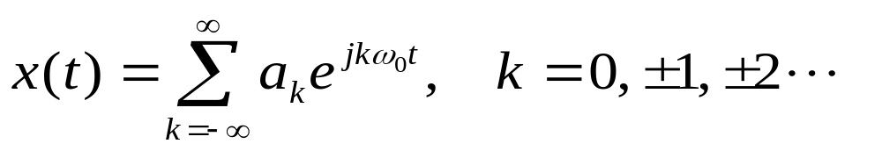

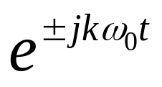

有
显然 也是以 为周期的。该级数就是傅里叶级数， 称为傅立叶级数的系数。
这表明用傅里叶级数可以表示连续时间周期信号，即: 连续时间周期信号可以分解成无数多个复指数谐波分量。 称为第k次谐波， 直流分量

Slide 12
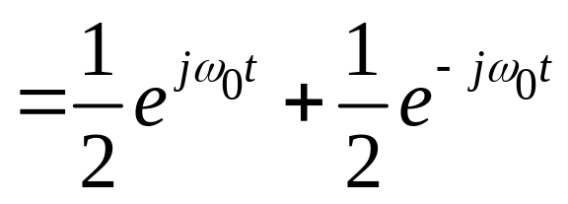
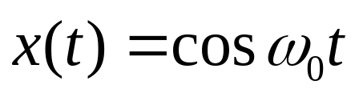
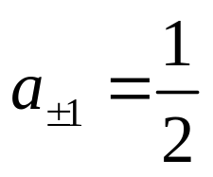
例1：
显然该信号中，有两个谐波分量， 为相应分量的加权因子，即傅立叶系数。

Slide 13
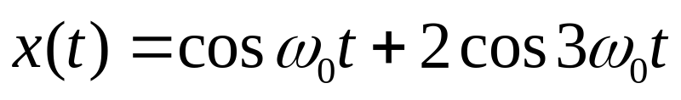
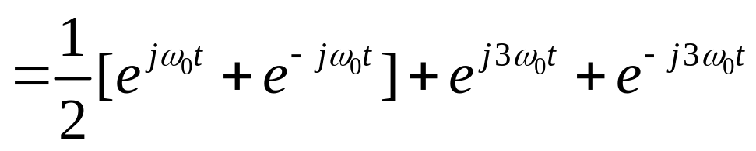
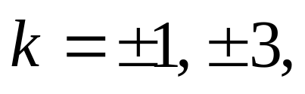
例2：
在该信号中，有四个谐波分量，即
时对应的谐波分量。
傅里叶级数表明：连续时间周期信号可以按傅立叶级数分解成无数多个复指数谐波分量的线性组合。

Slide 14
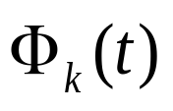

二.频谱（Spectral）的概念
信号集 中的每一个信号，除了成谐波关系外，每个信号随时间 的变化规律都是一样的，差别仅仅是频率不同。
在傅里叶级数中，各个信号分量（谐波分量） 间的区别也仅仅是幅度（可以是复数）和频率不同。因此，可以用一根线段来表示某个分量的幅度，用线段的位置表示相应的频率。

Slide 15
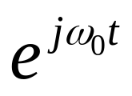
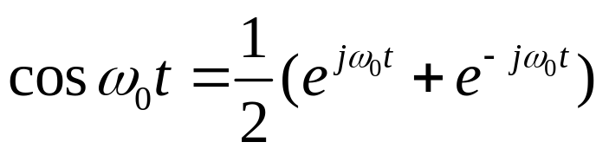




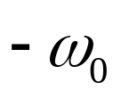

分量 可表示为
表示为

Slide 16
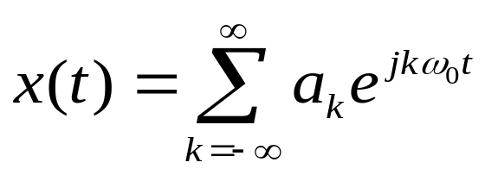
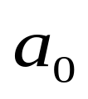
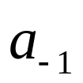



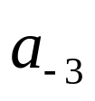


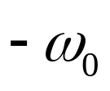


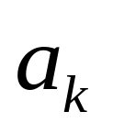
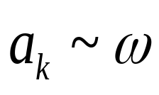
因此，当把周期信号 表示为傅里叶级数
时，就可以将 表示为
这样绘出的图称为频谱图
频谱图其实就是将 随频率的分布表示出来，
即 的关系。由于信号的频谱完全代表了信号，研究它的频谱就等于研究信号本身。因此，这种表示信号的方法称为频域表示法。

Slide 17
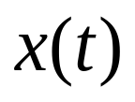
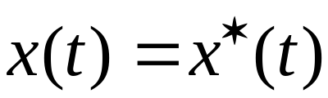
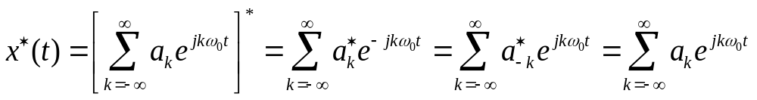
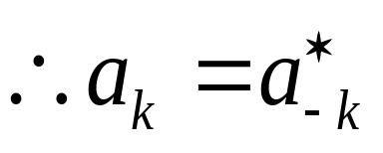
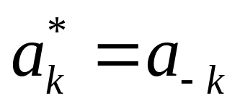
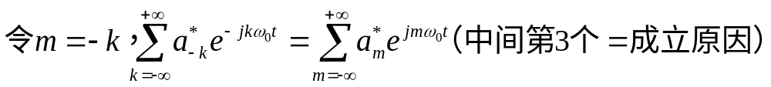
三.傅里叶级数的其它形式
若 是实信号,则有
，于是
或

Slide 18









这里的Ak是复指数信号的模！是实数！
若令
，则 为实数。于是
即：
表明 的模关于 偶对称，幅角关于 奇对称。

Slide 19





——傅里叶级数的三角函数表示式
若令
则

Slide 20






因此
即 的实部关于 偶对称，虚部关于 奇对称。
将此关系代入，可得到
——傅里叶级数的另一种三角函数形式

Slide 21





四.连续时间傅里叶级数系数的确定
1. FS系数计算公式
如果周期信号 可以表示为傅里叶级数
则有
对两边同时在一个周期内积分，有

Slide 22









即
在确定此积分时，只要积分区间是一个周期即可，对积分区间的起止并无特别要求，因此可表示为
是信号在一个周期的平均值，通常称直流分量。

Slide 23


Slide 24











五.周期性矩形脉冲信号的频谱
其中

Slide 25









根据 可绘出 的频谱图。 称为占空比

Slide 26


Slide 27


Slide 28


Slide 29


Slide 30

3.4 连续时间傅里叶级数的收敛
Convergence of the Fourier series
这一节来研究用傅氏级数表示周期信号的普遍性问题，即满足什么条件的周期信号可以表示为傅里叶级数。

Slide 31


Slide 32


Slide 33


Slide 34



Dirichlet条件：
，在任何周期内信号绝对可积。
在任何有限区间内，只有有限个极值点，且极值为有限值。
在任何有限区间内，只有有限个第一类间断点。
因此，信号绝对可积就保证了 的存在。

Slide 35


Slide 36


Slide 37


Slide 38


Slide 39


Slide 40





3.5 连续时间傅里叶级数的性质
学习这些性质，有助于对概念的理解和对信号进行级数展开。
一. 线性：
若 和 都是以 为周期的信号，且
则

Slide 41






二.时移:
若 是以 为周期的信号，且
则
三.反转:
若 是以 为周期的信号，且
则
四.尺度变换:
若 是以 为周期的信号，且
则 以 为周期，于是

Slide 42




令 ，
于是有：
五. 相乘:
若 和 都是以 为周期的信号，且
则

Slide 43




证明：
也即

Slide 44







六.共轭对称性:
若 是以 为周期的信号，且
则
由此可推得，对实信号有： 或
对实信号，当 时，
（实偶函数）
当 时，
（虚奇函数）

Slide 45

七.Parseval 定理：
表明：一个周期信号的平均功率就等于它所有谐波分量的平均功率之和.

Slide 46


八.时域微积分性
3.1

Slide 47


Slide 48


Slide 49


Slide 50


3.7 离散时间周期信号的傅里叶级数表示
一.离散时间傅里叶级数（DFS）
考察成谐波关系的复指数信号集:
该信号集中每一个信号都以 为周期，且该集合中只有 个信号是彼此独立的。

Slide 51



将这 个独立的信号线性组合起来，一定能表
示一个以 为周期的序列。即：
其中 为 个相连的整数
这个级数就称为离散时间傅里叶级数（DFS），
其中 也称为周期信号 的频谱。

Slide 52





二. 傅里叶级数系数的确定
给 两边同乘以 ，得：
显然 仍是以 为周期的，对两边求和

Slide 53








而
显然上式满足 ，即 也是以 为周期的，或者说 中只有 个是独立的。

Slide 54



三.周期性方波序列的频谱

Slide 55





时
显然 的包络具有 的形状。

Slide 56




周期性方波序列的频谱

Slide 57





当 不变、 时，频谱的包络形状不变，只是幅度减小，谱线间隔变小。
当 改变、 不变时，由于 的包络具有
的形状，而 ，可知其包络形状一定发生变化。
当 时，包络的第一个零点会远离原点从而使频谱主瓣变宽。这一点也与连续时间周期矩形脉冲的情况类似。

Slide 58

周期序列的频谱也具有离散性、谐波性，当在 区间 考查时，也具有收敛性。不同的是，离散时间周期信号的频谱具有周期性。

Slide 59
三. DFS的收敛
DFS 是一个有限项的级数，确定 的关系式也是有限项的和式，因而不存在收敛问题，也不会产生Gibbs现象。

Slide 60




3.8 DFS的性质
DFS有许多性质，这里只选几个加以讨论。
1. 相乘
周期卷积
2. 差分

Slide 61


Slide 62

4. Paseval定理
左边是信号在一个周期内的平均功率，右边是信号的各次谐波的总功率。
这表明：一个周期信号的平均功率等于它的所有谐波分量的功率之和。也表明：周期信号的功率既可以由时域求得，也可以由频域求得。

Slide 63


3.9 傅里叶级数与LTI系统
LTI系统对复指数信号所起的作用只是给输入信号加权了一个相应的特征值。
对连续时间系统
对离散时间系统
、 被称为系统的系统函数。

Slide 64











如果
则
被称为连续时间LTI系统的频率响应
如果
则
称为离散时间LTI系统的频率响应
对 而言，是以 为周期的。
如果一个LTI系统输入周期性信号 或

Slide 65



则
* 可见，LTI系统对周期信号的响应仍是一个周期信号，LTI系统的作用是对各个谐波频率的信号分量进行不同的加权处理。

Slide 66

3.10 小结 Summary
本章主要讨论了：
复指数函数是一切LTI系统的特征函数。
建立了用傅里叶级数表示周期信号的方法，实现了对周期信号的频域分解。

Slide 67
研究了傅里叶级数的性质
通过对连续时间傅氏级数和离散时间傅氏级数的讨论，既看到它们的基本思想与讨论方法完全类似，又研究了它们之间的重大区别。
在对信号分析的基础上，研究了LTI系统的频率响应及LTI系统对周期信号的响应。

